Slide 1














⚡ 전기 실기 치트키 [기본 지식]
2026. 07. 05
기기 · 부품 핵심
전선 색상 규정
실기 작업 순서 (7단계)
회로구간 · 6가지 제어회로
기기/장치 기호
MCCB | 배선용차단기 (Molded Case Circuit Breaker) |  |  | 과부하/단락 자동 차단 일반적으로 모터 보호를 위해 사용 됨 강제 트립 됬을 때는 스위치가 중간 위치
EOCR | 전자식 과전류 계전기 (Electronic Over Current Relay) |  |  | 과전류/결상/역상/구속 12P · 과부하보호, RESET 복귀
MC | 전자접촉기 (Magnetic Contactor) A1,A2에 전원 인가 시 작동 |  |  | 부하에 공급하는 전원 차단 12P · 주회로 개폐 (대용량 릴레이)
ELB | 누전차단기 (Earth Leakage Breaker) |  |  | 과부하, 누전(지락) 검출 차단 감전, 누전에 의한 화재 등 예방 인입 전류 > 돌아오는 전류인 경우
THR (TOR) | 열동형 과전류 계전기 (Thermal Heat/Overload Relay) |  |  | 전동기를 과부하로부터 보호 바이메탈 방식 · 수동복귀
MS | 전자 개폐기(스위치) 실제 많이 적용 |  |  | MC + THR
X | 보조 릴레이 (Auxiliary Relay) |  |  | 8P · 자기유지/인터록
T | 타이머 (Timer on/off delay) |  |  | 8P · 여자 후 한시/순시동작
FR | 플리커 릴레이 (Flicker Relay) |  |  | 8P · 점멸(과제별 역할 다름)
FLS | 플로트레스 스위치 (Floatless Switch) |  |  | 8P · 전극봉 E1·E2·E3 E1: 상한→E2: 하한→E3: 공통(접지)
SS | 셀렉터스위치 (Select Switch) |  |  | M/A 2위치 자기유지형 11시 방향 – 수동, 1시 방향 - 자동
PB0/1 | 정지(적,b)/기동(녹,a) |  |  | 25ø 1a1b
RL/GL/ YL | 적/녹/황 | 적 | 녹 | 황 | 백 | 청
 |  | 운전중/경보 | 정지/정상 | 경보/주의 | 전원ON | 특수지시
F | 퓨즈(홀더) Fuse |  |  | 250V 30A(퓨즈10A) · 반드시 삽입
BZ | 부저 (Buszzer) |  |  | EOCR 동작 경보음
CAP | 홀마개 |  |  | 미사용 홀 마감(누락시 감점)
MCF MCR | 정역용 접촉기 (Forward/Reverse) |  |  | 2상 교체로 역전 · 인터록 필수
MCY MCΔ | Y-Δ 기동 접촉기 |  |  | Y기동→시간경과→Δ운전
LS | 리밋스위치 (Limit Switch) |  |  | 이동부 한계점 접점동작
TB | 단자대 (Terminal Block) |  |  | 10P(제어판)/4P(배관) 경계
L1,L2, L3 | 3상 전원 각상 |  |  | 구 R,S,T 대체(갈·흑·회) 연결 : L1→L2→L3→PE
R-a R-b | 릴레이 a/b접점 |  |  | 자기유지에 R-a 병렬 연결
M | 전동기 (모터), IM (유도 전동기) |  |  | 연결 : U→V→W→PE
1 단계 | 도면검토·부품확인·넘버링
2 단계 | 제어판 기구 배치
3 단계 | 제어판 배선
4 단계 | 외함 취부 제도(작도)
5 단계 | 파이프 배관(전기공사)
6 단계 | 배선
7 단계 | 정리 및 완료
18개 - 급배수 1~9번,전동기 10~18번
EX | 여자기 Exciter
G | 발전기
M | 전동기
CT | 변류기 Current TR
T | 변압기
PT | 계기용 변압기
RF | 정류기 Rectifier
OCR | 과전류 계전기
OVR | 과전압 계전기
THR | 열동 계전기
TDR | 한시 계전기
PF | 역률계
TH | 온도계
WH | 전력량계
DS | 단로기
BL | 벨, 송풍기
PL | 파일롯 램프
L1
L2
L3
보조
PE
① 전동기 제어
② 컨베이어 제어
③ 승강기 제어
갈색
흑색
회색
황색
녹-황
단자대 결선 순서
④ 급·배수 제어
⑤ 온도 제어
⑥ 화재 감지
L1/L2/L3 | 2,5 SQ | L1→L2→L3 갈→흑→회
TB2·3(M) |  | U→V→W→PE
 |  | 녹황 (보호 도체)
PE
LS 단자대 | 1.5 SQ | LS1→LS2
TB4(FLS) |  | E1(상한)→E2(하한)→E3(공통)
보조 회로 |  | 황색
실격 항목 — 즉시 0점 처리 (14개)
① 도면·배치도·회로도와 동작·부품방향·결선 불일치
② 주회로(갈흑회)·보조회로(황) 굵기·색상 불일치
③ 외부배선이 단자대 거치지 않고 직접 접속
④ 배선불량으로 전기공급/동작 확인 불가
⑤ 보호도체(PE) 미결선 또는 녹-황 이외 색상
⑥ 컨트롤 박스 커버 미조립(내부 노출)
⑦ 배관오차 ±50mm 초과 3개소↑ / ±100mm 1개소↑
⑧ 기구-전선관 접속부 커넥터 미접속/불필요 접속
⑨ 기구 접속부 300mm 이내 새들 고정 누락
⑩ 전선관·케이블을 말아서 배관
⑪ 단자대 결선순서 불일치(L1L2L3PE 등)
⑫ 한 단자에 전선 3가닥 이상 접속
⑬ 기구와 기구 사이로 수직 배선
⑭ 전기설비기술기준·KEC 미준수
주회로 2.5SQ (L1갈·L2흑·L3회),
보조 1.5SQ (황) · PE 불일치=즉시 실격
소켓(베이스) 결선
12P | MC·EOCR : L1~L3(1~3),U·V·W(7~9) 보조(4,5,6,10,11), 코일(A1·A2)
8P | T·X·FR·FLS 공통소켓 — 코일 1·8번(AC220V)
방향 | 소켓 베이스 홈 반드시 아래로
접점 기호 (a 접점 기준)
수동 조작 | 수동복귀 |  | KS (나이프 스위치) CS (전환 스위치)
 | 자동복귀 |  | PBS
자동 조작 | 수동복귀 |  | MCCB, EOCR
 | 자동복귀 |  | MC
한시 접점 | 한시동작 |  | On-delay Timer 한시동작/순시복귀 Off-delay Timer 순시동작/한시복귀
 | 한시복귀
순시 접점 | 순시동작
 | 순시복귀
수동 조작 잔류 접점 |  | SS (셀렉트 스위치) ES (비상 스위치) 토글 스위치
수동
복귀
자동
복귀
배관부 자재 규격
수동
복귀
자동
복귀
PE전선관 | 16mm, 직선구간
플렉시블관 | 16mm, 굴곡·진동부
커넥터(PE) | 16mm×7 · 5mm 올려 고정
케이블커넥터 | 4C용 1개
새들 | 16mm용 40개 · 4C용 2개
8각박스 | 철제 1개(배치도 J위치)
케이블(4심) | 2.5mm² 1m, 외부배관용
한시
동작
한시
복귀
기능 기호
A | 가속.증속
AUT | 자동 Automatic
AUX | 보조 Auxiliary
ST | 시동 Start
STP | 정지 Stop
EM | 비상 Emergency
IL | 인터록 Interlocking
MA | 수동 Manual
SET | 세트
RST | 복귀 Reset
순시
동작
순시
복귀
현장 체크포인트
FR 역할은 과제마다 다름 (도면 확인 필수)
경보용 / 교대운전 / 점멸용 / MC연동으로 상이
기구 접속부 300mm 이내 새들 필수 설치
단자대 접속부에는 커넥터 사용 금지
보호도체 색상 불일치 = 즉시 실격
퓨즈홀더에는 퓨즈 반드시 삽입
단자대 배치 순서가 유의사항과 다르면 실격 처리됨
8P 소켓은 타이머·릴레이·FR·FLS 구분 없이
모두 동일 소켓 사용
전원 측 인출은 100mm, 피복 10mm 벗김
(배선 점검용, 통전시험 불가)
치수 · 공사 기준
외관 허용오차 | ±30mm(전선관·박스·단자대)
제어판 내부오차 | ±5mm(기구 배치)
새들 설치 | 접속부 300mm 이내, 나사 2개
곡률 반지름 | 안지름×6~8배
커넥터 높이 | 제어판에서 5mm 올려 고정
단자 접속 | 한 단자 3가닥 이상 금지
전동기 · 전기기기 분류
유도기 | 유도 전류로 회전력 발생 | 전동기
동기기 | 회전 자기장과 동기 회전 | 전동기/발전기
직류기 | 브러시·정류자 전류전환 | 전동기/발전기
변압기 | 교류 전압 크기 변환
한시 – 설정된 시간 까지 대기 후 동작
순시 – 바로 동작
여자 된다 – 코일이 전자석이 된다
소자 된다 – 코일이 전자석의 기능을 잃는다
전기기능사 실기 핵심자료 종합 정리

Slide 2
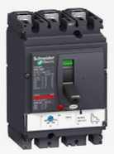
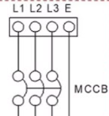
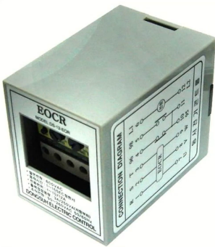
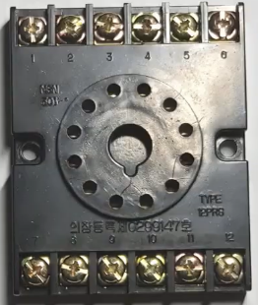
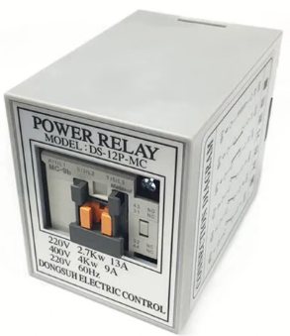
⚡ 전기 실기 치트키 [넘버링 – 1/2]
일체형
MCCB : 배선 차단기
간선(전선) 단락 사고 보호
EOCR : 전자식 과전류 계정기
전동기를 과부하로부터 보호
MC : 전자 접촉기
전동기 주전원 개폐용으로 ARC에 의한 서징 방지
8P 소켓
MCCB
릴레이 (X)
타이머 (T)
플리커 릴레이 (FR)
L1, L2, L3 U, V, W
a
b
b
a
a
순시 접점
6
5
4
3
b
b
a
6
5
4
3
4
5
X
(8핀 릴레이)
3
a
b
b
a
6
2
c
c
7
7
8
1
2
1
8
12P 소켓
AC 220V
7
8
1
2
EOCR
MC
전원
C
C
전원
c
c
주회로
보조회로
96
98
AC 220V
L1
L2
L3
b
a
전원
L1
L2
L3
b
a
A1
1차측
1
2
3
4
5
6
한시 접점
순시 접점
a
b
a
1
2
3
4
5
6
a
b
a
6
5
4
3
EOCR
(전자식 과전류 계전기)
4
5
EOCR
6
5
4
3
3
a
b
a
6
시험용
EOCR
T
(타이머)
2
7
c
c
7
8
9
10
11
12
1
8
7
8
1
2
AC 220V
2차측
7
8
9
10
11
12
7
8
1
2
U
V
W
c
c
전원
U
V
W
c
c
A2
전원
C
C
전원
c
c
AC 220V
AC 220V
주회로
보조회로
96
98
L1
L2
L3
a
b
전원
L1
L2
L3
a
b
A1
a
b
1
2
3
4
5
6
한시 접점
6
5
4
3
1차측
a
b
1
2
3
4
5
6
6
5
4
3
4
5
MC
(전자식 접촉기)
FR
(플리커 릴레이)
3
b
a
6
2
c
7
7
8
1
2
1
8
7
8
9
10
11
12
AC 220V
7
8
1
2
2차측
시험용
MC
전원
c
전원
c
7
8
9
10
11
12
AC 220V
AC 220V
U
V
W
a
b
전원
U
V
W
a
b
A2
전기기능사 실기 핵심자료 종합 정리

Slide 3
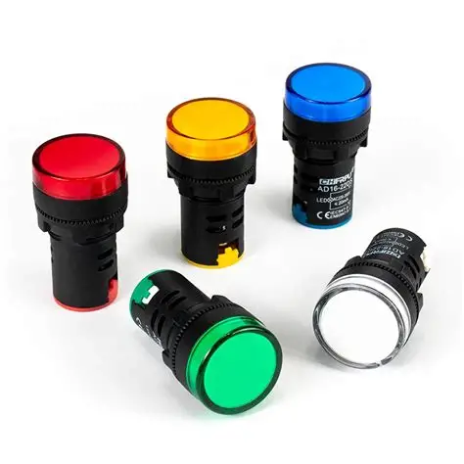
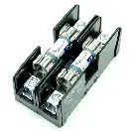
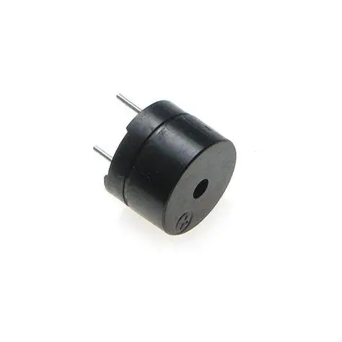
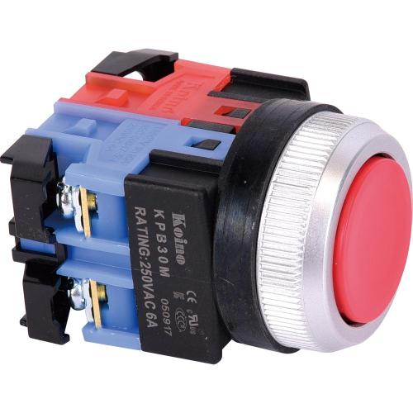
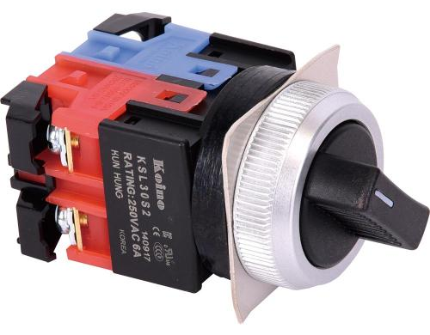
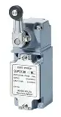
⚡ 전기 실기 치트키 [넘버링 – 2/2]
8P 소켓
FUSE
램프, 버즈
플로트 리스 스위치 (FLS)
FUSE
PL
BZ
지하 (저수조) 배수 관련
AC 220V
전원
전원
c
a
1
+
전원
전원
c
a
6
5
4
3
1
2
YL
4
5
AC 220V
1
3
1
2
2
-
6
5
4
3
FLS
(플로트리스
스위치)
3
a
c
6
2
4
2
b
7
E1(만수위)
3
4
7
8
1
2
1
8
E2(갈수위)
1
+
E3(물 유무 확인)
1
2
BZ
E1
E2
E3
b
E1
7
8
1
2
[전기기기 재료 그룹핑]
전선 (갈색, 흑색, 회색, 녹노색, 황색)
배관 (CD관, PE관)
소켓 (8핀, 12핀)
단자대 (4핀, 10핀)
스위치 (녹색 PBS, 적색 PBS, 셀렉트 스위치)
램프 & 버즈 (녹색 L, 적색 L, 황색 L, 백색 L, BZ)
박스류 (4각(2구), 4각(3구), 8각, CAP)
MCCB
소켓 결합 기기 (EOCR, MC, 릴레이, 타이머, 플리커, FLS)
퓨즈 홀더
기타(밸테스터, 스프링)
설비(3상모터, YD모터, LS, FLS 수통)
2
-
짧게
중간
길게
옥상 물탱크 급수 관련
E2
E1
E2
E3
b
E3
스위치류
a 접점 (NO, PB)
b 접점 (NO, PB)
PB(S)
SS
LS
적색 : NC
청색 : NO
N1
N3
N1
C2
PB0
PB1
a 접점 (타이머 순시)
b 접점 (NO, 타이머 순시)
N3
O4
C2
O4
이미지에서 SS는 현재 11시 방향 이므로
MANUAL 상태로 NC 상태임
a 접점 (타이머 한시)
b 접점 (타이머 한시)
적색 : NC
청색 : NO
N1
N1
N3
C2
N3
O4
a 접점 (FR)
b 접점 (FR)
C2
O4
TEST에서는 NO만 다룸
a 접점 (LS)
b 접점 (LS)
N3
LS1
N3
LS2
O4
O4
전기기능사 실기 핵심자료 종합 정리

Slide 4
⚡ 전기 실기 치트키 [PIN넘버링 & 결선 원칙 1/2]
PIN NO 부여
1 | PILOT 램프(PL)와 버져(BZ) - 한 개의 신호만 있으므로 1,2 혹은 +, -로 표기함 (방향 관계 없음)
2 | PBS, SS와 같은 스위치류는 항상 Normal Close부터 넘버를 부여함 (SS 설치 방향은 하얀색 표식 있는 부분이 위로 올라가도록 설치 함) - NC가 1,2 / NO는 3,4 로 넘버링 부여함
3 | LS는 TEST 환경에서는 NO만 있으므로 3, 4로 번호 부여함
4 | FUSE는 수평 설치하면 상부 – 1,2 / 하부 3,4로 넘버 부여하고 수직으로 설치하면 왼쪽 상부에서 1, 2 / 오른쪽 상부 3, 4로 넘버 부여 함
5 | 8P 소켓을 사용하는 것은 (하부: 7,8,1,2 / 상부: 6,5,4,3) 4개 - 8P 릴레이 (X) : 7,2 : 전원 / 8,1 : 공통 상부의 6,5,4,3 중 외부 6,3은 NO / 5,4는 NC 임 (공통 8은 6,5와 연결되고 공통 1은 4,3과 연결 되어 있음) - 타이머 (T) : 한시 접점, 순시 접점이 있음 7,2 : 전원 / 8,1 : 공통 는 동일하고 상부의 6(a 즉 NO 접점), 5(b 즉 NC 접점)은 한시 접점 / 3(3은 바깥쪽이므로 a 즉 NO 접점)은 순시 접점 임 - 프릭커 릴레이 (FR) : 설정된 시간의 딜레이를 간격으로 왔다 갔다 하는 것이니 한시 접점만 존재 함 7,2 : 전원 / 8만 공통으로 되어 있고 (한시 접점 a,b는 좌측에만 존재 하므로) 상부의 6(a 즉 NO 접점), 5(b 즉 NC 접점)은 한시 접점 - 플로트리스 스위치 (FLS) : 물의 충진 상태를 감지하는 E1, E2, E3 가 있으므로 구조가 다른 것과 다름 7,8,1은 E1(짧은선 : 만수), E2(중간선 : 갈수), E3(긴선 : 물 유무 확인, 접지 연결 되어야 함) 6, 5 : 전원, 4: 공통, 3: a (NO, 제일 바깥이므로), 1: b (NC) ※ 규칙 안따름 a접점 : 지하 저수조 배수 제어용 b 접점 : 옥상 물탱크 물 급수(보충) 제어용
6 | 12P 소켓을 사용하는 것은 (하부 : 7,8,9,10,11,12 / 하부 : 1,2,3,4,5,6) 3개 - EOCR (전자식 과전류 계전기) : 상하의 좌측 각3개(7,8,9 / 1,2,3)는 전원 인입을 위한 단자 (L1, L2, L3 → 갈, 흑, 회) 우측 제일 바깥쪽 6,12는 기기 전원 공급용 나머지 4, 5 중 4는 내부에 있으므로 b접점, 5는 a접점이 되고 맞은 편 아래 10,11은 공통(c 접점이 됨) - MC (전자식 접촉기, 파워 릴레이) : 상하의 좌측 각3개(7,8,9 / 1,2,3)는 전원 인입을 위한 단자 (L1, L2, L3 → 갈, 흑, 회) 우측 제일 바깥쪽 6,12는 기기 전원 공급용 나머지 상부 4, 5 / 하부 10, 11은 규칙과 다르게 a, b 접점이 됨 (하부의 10,11은 공통으로 사용할 수 없음. MC는 접점만 연결해 주는 것이기 때문에 맞은 편과 폐루프를 만들 수 없음
결선 원칙
1 | 공통선을 갖는 것이 인근에 있으면 BRIDGE 연결해서 메인으로 가는 선수 (혹은 배관을 사용하는 선의 수를 줄임)
2 | PE 접지는 인입 TB과 인출 TB를 연결해줘서 PE 선이 모터 및 급배수 설비로 연결 되도록 하고 회로도 상에 접지 연결이 필요한 설비는 TB에서 접지선을 따옴
전기기능사 실기 핵심자료 종합 정리

Slide 5
⚡ 전기 실기 치트키 [PIN넘버링 & 결선 원칙 2.2]
PIN 부여 요령
1 | 작업 순서는 주 회로 → 보조 회로 (접지선은 제어판 인입 → 인출로 바로 연결하고 회로 내부에서 필요한 PE (FLS E3 단자 등)는 내부 단자에서 해결함 - 갈색 전부 → 흑색 전부 → 회색 전부 → 녹색 전부 작업 (제어판 내부 PE 포함) 보조 회로 내에서는 상단 → 하단 → 중간 좌측에서 우측으로 연결 블록 단위로 함
2 | PIN 부여 원칙 무 변경 - 상단 : EOCR (NO 10,5 / NC 10,4), MC (4,10 / 5,11) MC가 4를 위에 연결 했으므로 위쪽은 상부가 되므로 1,3이 NO가 되는 기기는 3이 상부 이므로 3을 위에 PIN 번호로 부여함 - 하단 (전원/부하부) 1) 6, 12 : EOCR, MC 2) 2, 7 : 릴레이, 타이머, FR 3) 5, 6 : FLS 4) A, B : PB, 램프, 부져 등
3 | PE 접지는 인입 TB과 인출 TB를 연결해줘서 PE 선이 모터 및 급배수 설비로 연결 되도록 하고 회로도 상에 접지 연결이 필요한 설비는 TB에서 접지선을 따옴
4 | + 전원 연결을 먼저 하고 PB, LAMP간 연결을 한 후 기기까지 연결까지 마침 ※ PB는 PB끼리, LAMP는 LAMP 끼리, 기기는 기기끼리 묶는다 - 전원 연결하고 부하/전원 모두 연결 가운데 작업 하는데 상하 관계 고려해서 작업 함
5 | 중간부 기기 연결 작업 수행 1) 기기의 접점 개수 확인 (1,3 /1,4 부터 부여) 2) C 접점 유무 확인 3) C 접점 부터 번호 부여 4) 한번 사용한 번호는 다시 사용 안함 (단, 계전기가 다르다면 완전히 다른 번호 임) 가운데 기이 위에 다른 기기가 있으면 (8,6 이거를 6,8로 뒤집어서 부여 상단 기기는 릴레이의 경우 3,1로 (상,하)로 되어 있고 하인 1과 하부 부착기기의 상부 번호가 동일하게 하부에 위치하는게 작업하기 용이 하므로 8,6 (하부, 상부)이 오는게 작업하기 좋음
PIN 부여 요령
6 | 상부 작업 완전히 끝내고 하부 작업하고 (램프와 버튼은 미리 연결하는 것도 고려해볼만 함) 중간 단계는 접접이 연결되는 BLOCK 단위로 작업 하는데 램프간, 버튼간 연결 먼저 한다 기기는 기기와 연결 원칙에 따라 작업 A, B 순서 따르는 거 잊지 말 것
EOCR/MC
X, T, FR
FLS
하
상
10
5/4
a/a
10/11
4/5
b/b
8
6
8
5
1
3
1
4
4
3
4
2
상
하
타이머 (한시/순시)
FR
EOCR/MC
X, T, FR
FLS
한시 접점/순시 접점 주의
상
하
6
12
하하
2
7
상
상
5
6
전기기능사 실기 핵심자료 종합 정리

Slide 6
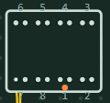
⚡ 전기 실기 치트키 [PIN 번호 부여]
넘버링 원칙
1 | No를 부여할 때 c 접점 유무가 중요함 노드(접속점) 지나 막힘 없이 만나면 공통 c접점임
2 | 기능사 시험에서는 소켓은 8PIN, 12PIN 만 나옴
3 | 원형 회로도에 a, b, c 단자 써 놓을 것
4 | MC는 공통 C 접점 없음 (단순 연결)
5 | EOCR은 왼쪽을 10번으로 함 (오른쪽은 a접점 : 5, b접점 : 4) MC는 a접점 4, 10 b 접점 5, 10
6 | 핀번호 부여 순서 기기의 접점의 개수 확인 C 접점 유무 확인 C 접점 부터 번호 부여 한번 사용한 번호는 다시 사용 안함
7 | 계기의 번호가 다르다면 완전 다른 기기 이므로 동일 번호 사용 가능함 (MC1, MC2)
8 | PBS = PB = BS
9 | 부하/전원 부는 아래 쪽에 큰 숫자 배치 (EOCR/MC 6 : 12, X/Ry/T 2 : 7, FLS 5 : 6, L/BZ 1 : 2)
10 | Cap 덮는거 씌울 것
11 | 한단자에 최대 연결 가능 단자는 2개임
12 | EOCR 및 FUSE는 단자가 약하므로 1개만 물림
pin 번호 부여 순서
② 보조회로 상단
①주회로
④ MID
(1)
④ MID
(2)
④ MID
(3)
④ MID
(4)
③ 보조회로 하단
Fuse 번호 배치 rule
1
2
1
3
2
4
3
4
전기기능사 실기 핵심자료 종합 정리

Slide 7
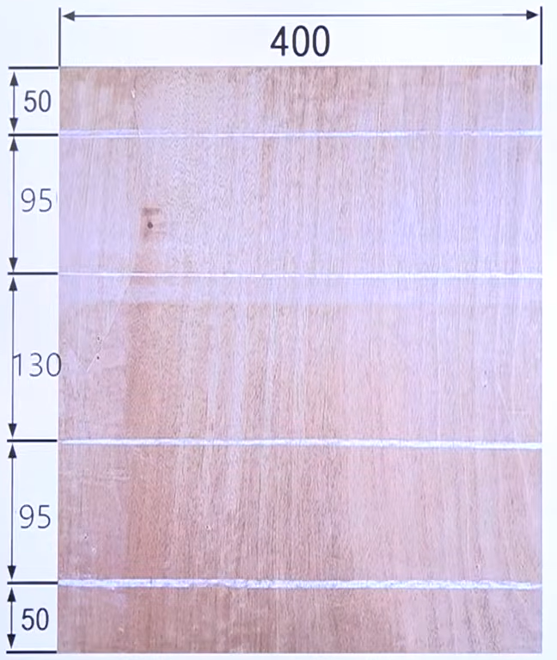
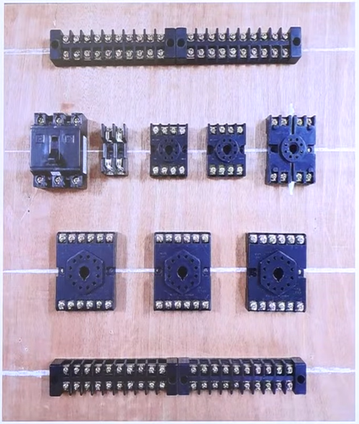
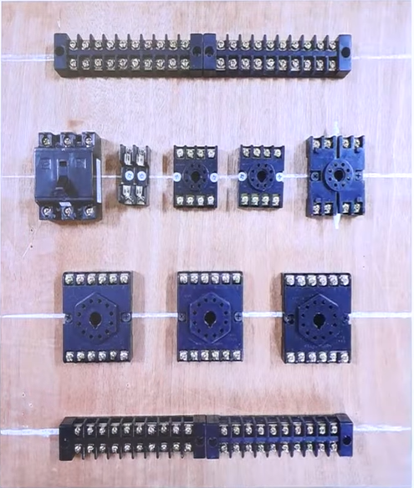
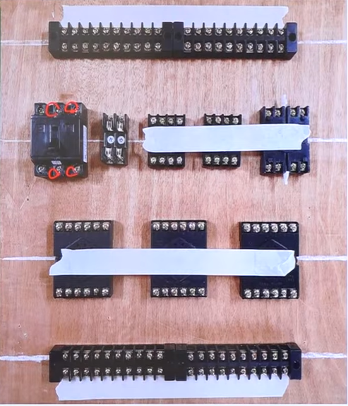
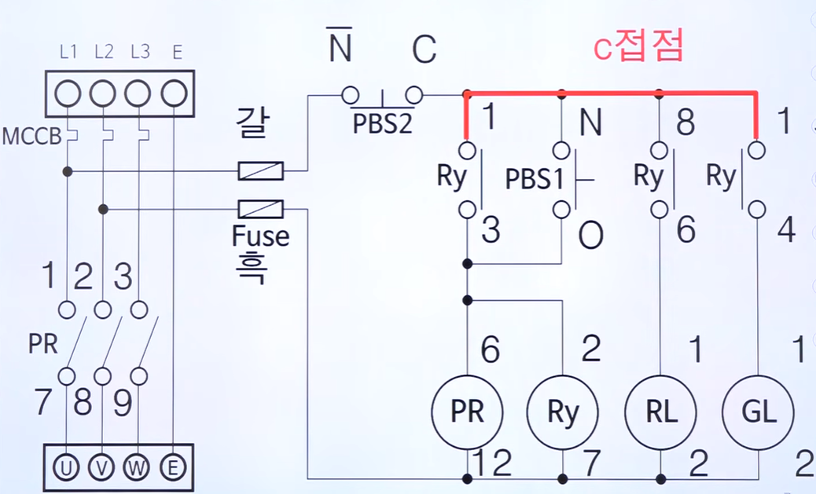
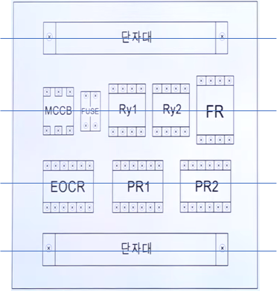
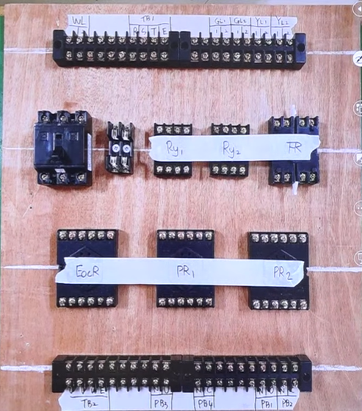
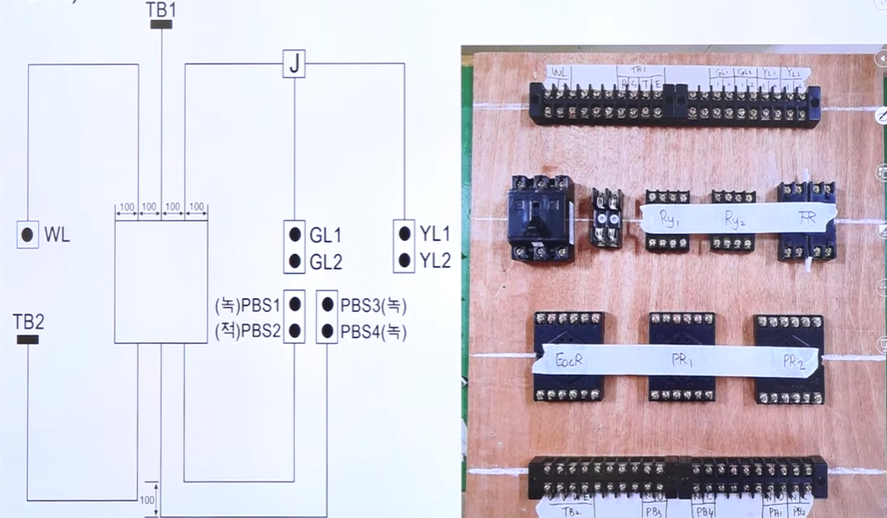
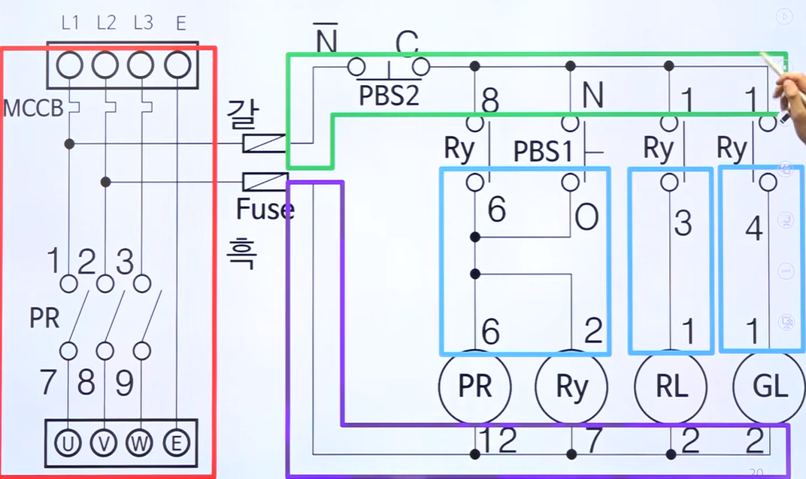
⚡ 전기 실기 치트키 [설치 & 배선 작업]
1단계) 핀 번호 할당
2단계) 제어판에 기기 배치도 선 그음(분필)
3단계) 기기 배치 (정방향 확인)
4단계) 피스로 고정
5단계) 마스킹 테이프 부착
400 X 420 mm
6단계) 기기 이름 부착 및 번호 부여
기기 고정 홀에 라인을 맞춰 배치함
가운데 홈 파인 부분이 아래쪽에 위치함
10pin 단자대 2개 씻 상단/하단 설치
단자대는 붙여서 장착함
소켓 정방향 확인
단자대는 위쪽에 부착 (배선 경로 확보)
단자대에 밀착해서 부착
소켓 정방향 확인
L1,L2,L3,E
7단계) 나사 4개 반쯤 체결
8단계) 배선 작업
4P
2) 위 파트
8P
주 파트
갈색 전체
흑색 전체
회색 전체
녹색 전체
2P
4P
4P
4) 중간 파트
그룹 1
그룹 2 …
3) 아래 파트
U,V,W,E
1) 제어판 기준으로 제일 좌측 먼저 단자대
할당하고, 그다음 우측, 그다음 가운데
순으로 할당함
4P
제어판 기준으로 제일 좌측 먼저 단자대
할당하고, 그다음 우측, 그다음 가운데
순으로 할당함
4P
4P
전기기능사 실기 핵심자료 종합 정리

Slide 8
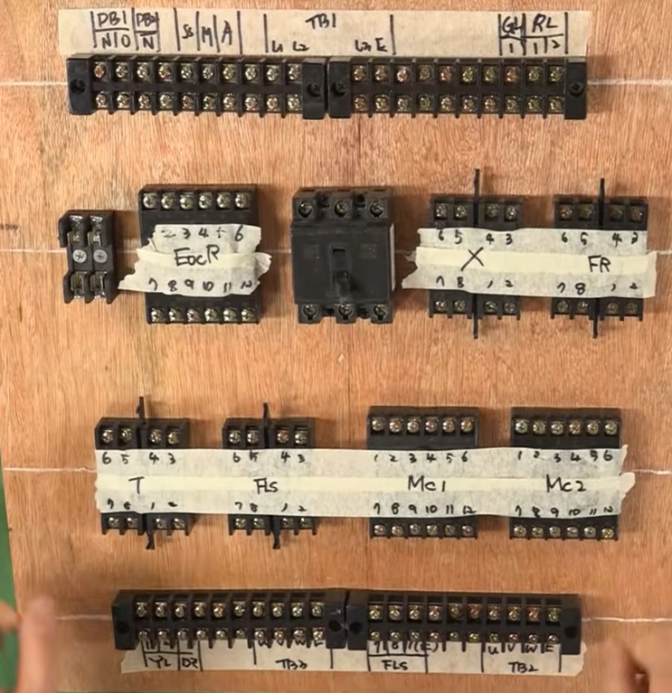
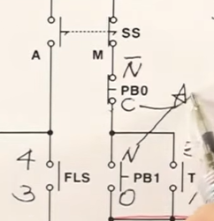
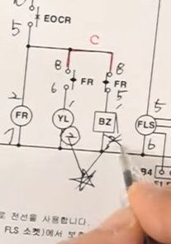
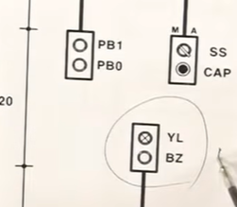
⚡ 전기 실기 치트키 [결선]
No
1 | 와이퍼 스트리퍼 | 2.5 SQ – 2.0으로 작업 (잘 안되면 1.6 사용) 1.5 SQ – 1.3으로 작업
2 | 피복 벗기는 양 | 10mm 단, PB, MCCB는 10 ~ 15mm SS, BZ는 10mm로 하되 끝브분을 ㄱ 자로 구부려서 작업 Fuse은 원형 고리를 만들어서 작업
3 | Saddle | 400mm 이하 길이는 가운데 1개 일반적으로는 120mm 단위로 1개씩 컨트롤 박스 덮게 이용 마킹 가능 종류는 2개 – 관용, 케이블 용
4 | TB (터미널 블록) | 4PIN, 10PIN 지급
5 | SS | SS는 3개 단자대에서 잡음
SS (셀렉트 스위치)
N1
C2
N3
O4
전기기능사 실기 핵심자료 종합 정리

Slide 9
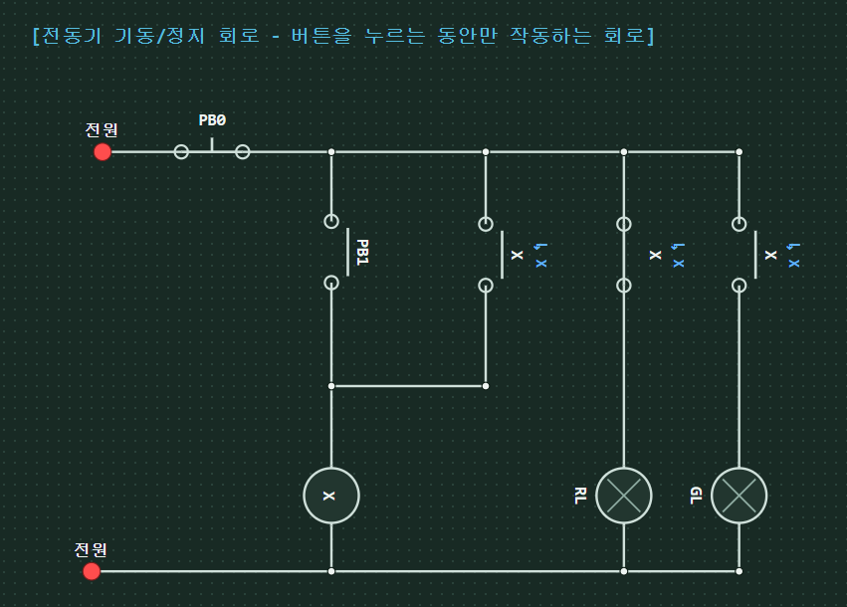
⚡ 전기 실기 치트키 [결선]
+
-
RL
GL
A
B
공통
A
1
1
8
B
3
4
6
2
A
B
7
B
A
PB0
PB1
십자 드라이버
와이어 스트리퍼
벨 테스터
장갑
50cm 자
분필
전동 드라이버
스프링 벤더
엑셀 가위
단자 표시 자석
전기기능사 실기 핵심자료 종합 정리

Slide 10
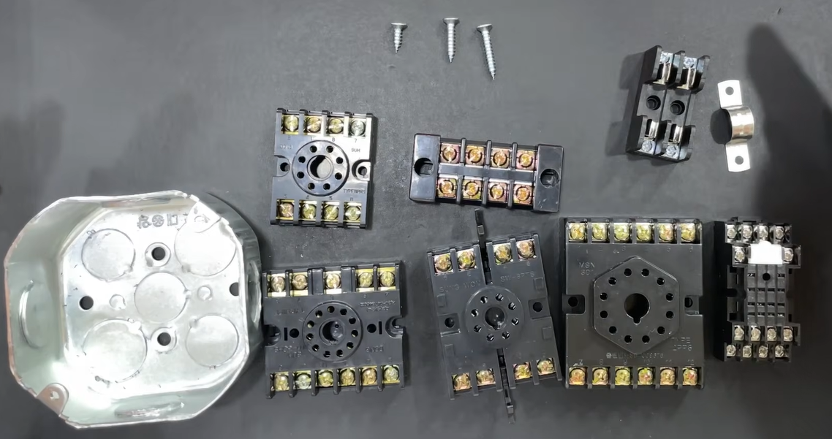
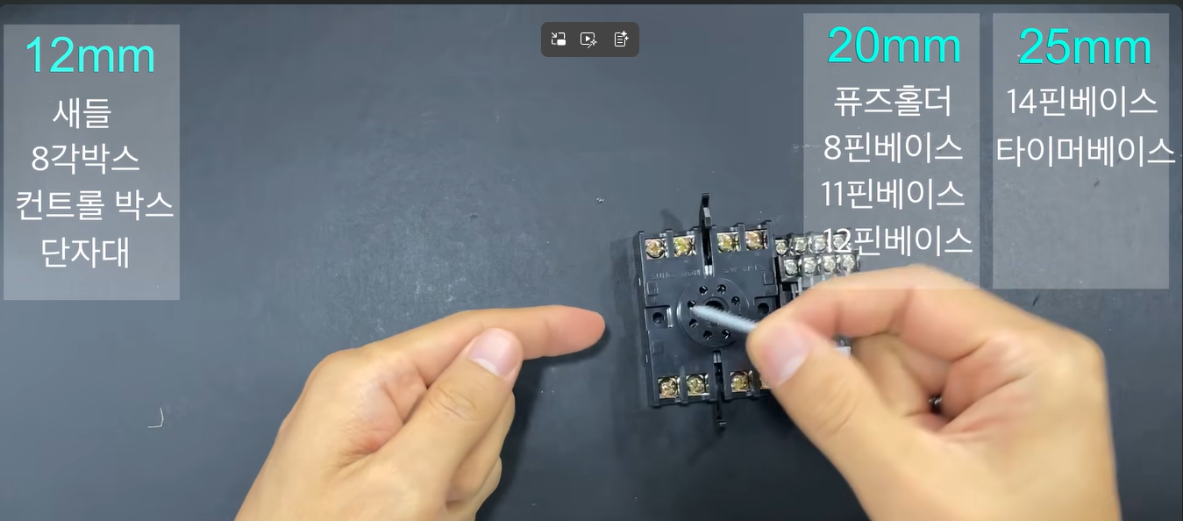
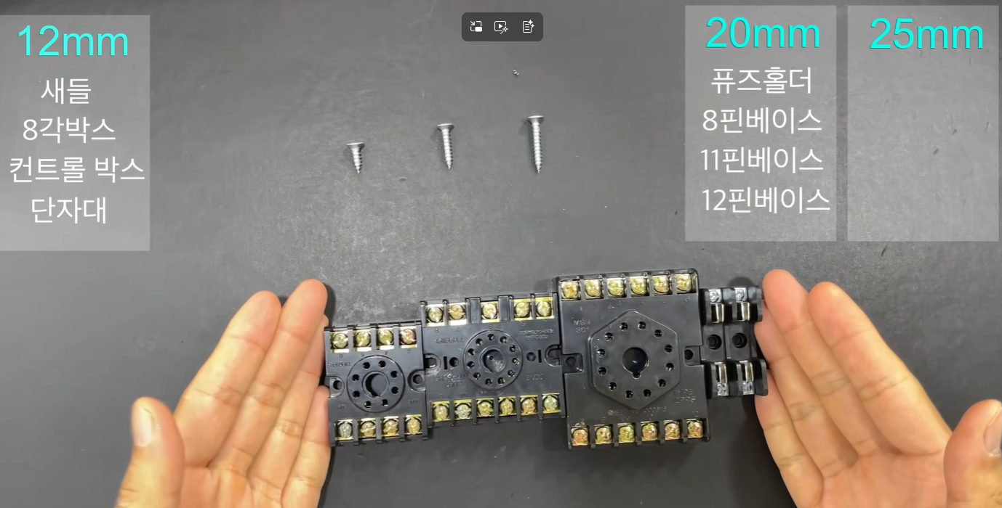
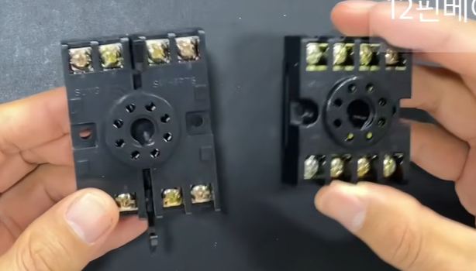
⚡ 전기 실기 치트키 [실기 시험 관련 내용]
공개 문제 18 문제중 1 ~ 9번 문제는 FLS 관련 문제이고 10 ~ 18번 문제는 LS 관련 문제 임
회로도는 공개 문제 18문제 중 1개 그대로 나오지만 제어판 배치 및 배관 및 기구 배치는 일부 변경되서 출제 됨 (위치 변동)
실기 시험에는 최대 7개 기기를 이용함 (릴레이, 타이머, FR, FLS, EOCR, MC, THR) 임
RED는 정지, GREEN은 기동을 의미함
PB는 뒤면을 봤을때 높은 곳에 있는 것이 NO, 낮은 지역에 있는 단자가 NC 임
타이머는 on-timer만 나옴
릴레이 8 pin : 2a 2b, 11 pin: 3a 3b 14 pin : 4a 4b
스위치 1개에 등 6개 동시에 달 수 있음
18개 문제 모두 FUSE는 갈색, 회색을 사용 함
FLS
TIMER
릴레이
전기기능사 실기 핵심자료 종합 정리

Slide 11
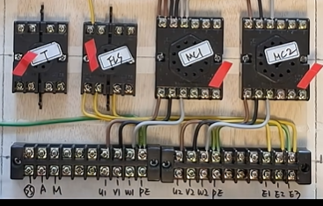
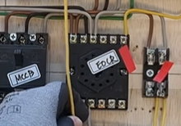
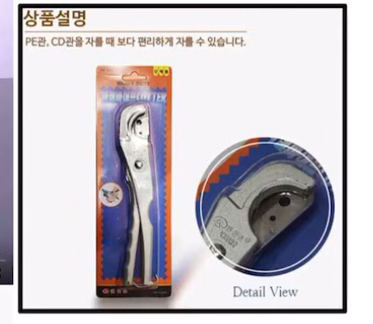
⚡ 전기 실기 치트키 [실기 시험 관련 내용]

Slide 12
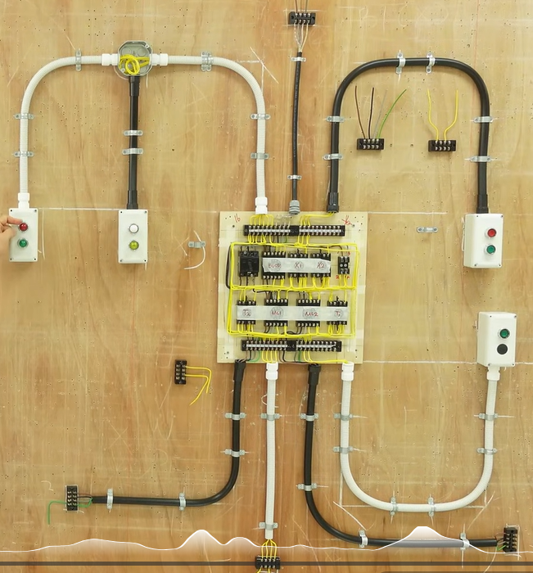
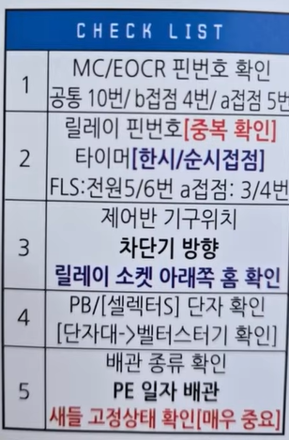
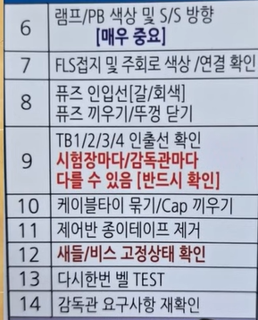
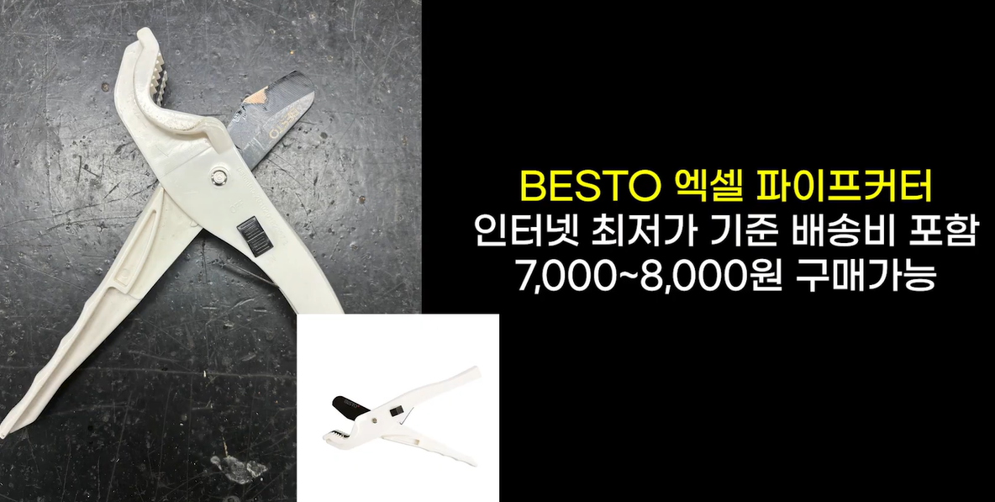
⚡ 전기 실기 치트키 [실기 시험 관련 내용]

Slide 13
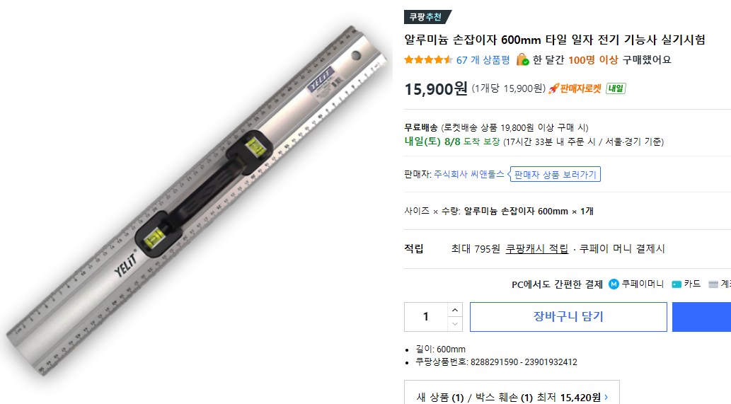
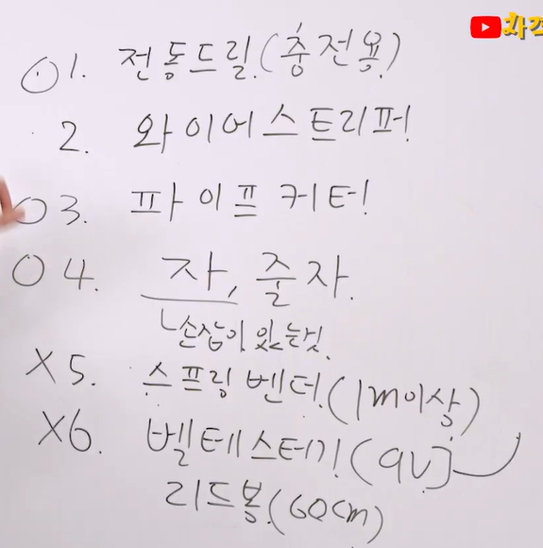
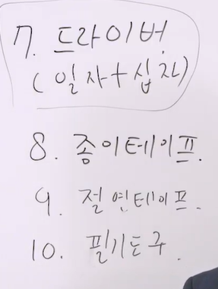
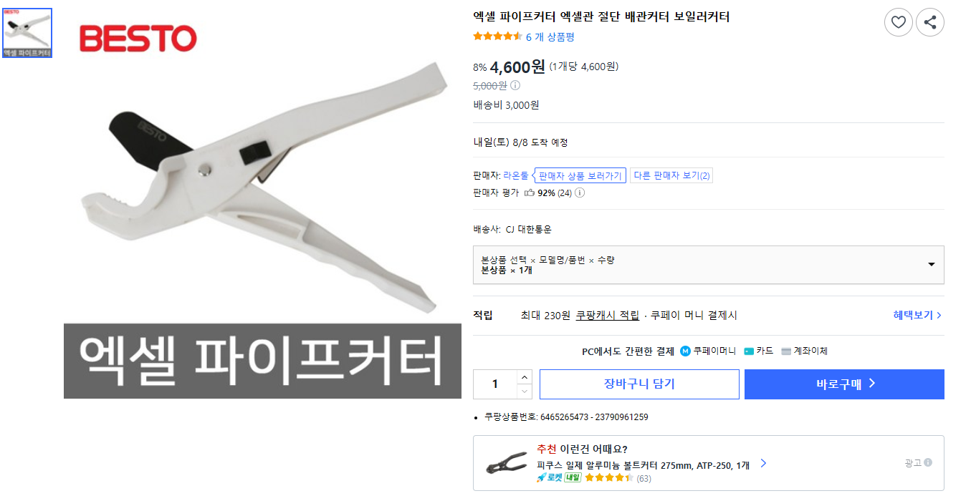
⚡ 전기 실기 치트키 [실기 시험 필수 공구]

